Slide 1
Интернет-скрининг глазами пациента
Система выездных медицинских обследований

Slide 2
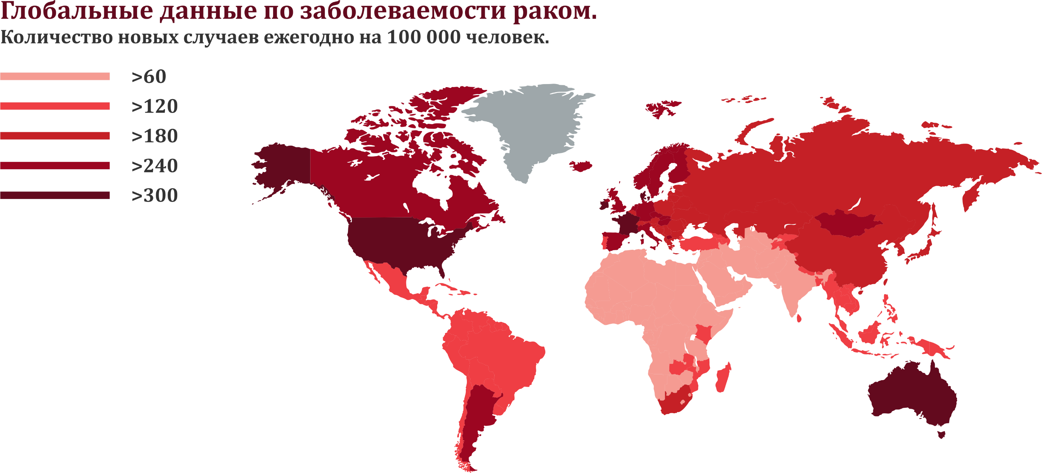
Глобальная карта распространения онкологии

Slide 3
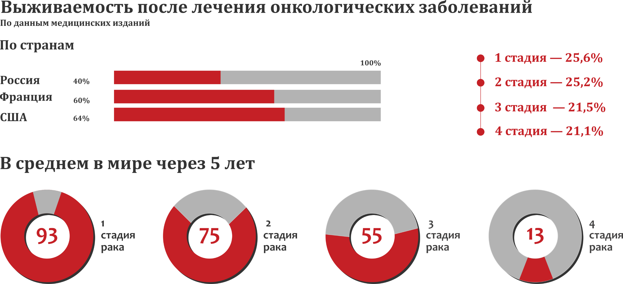
Распространение онкологии

Slide 4
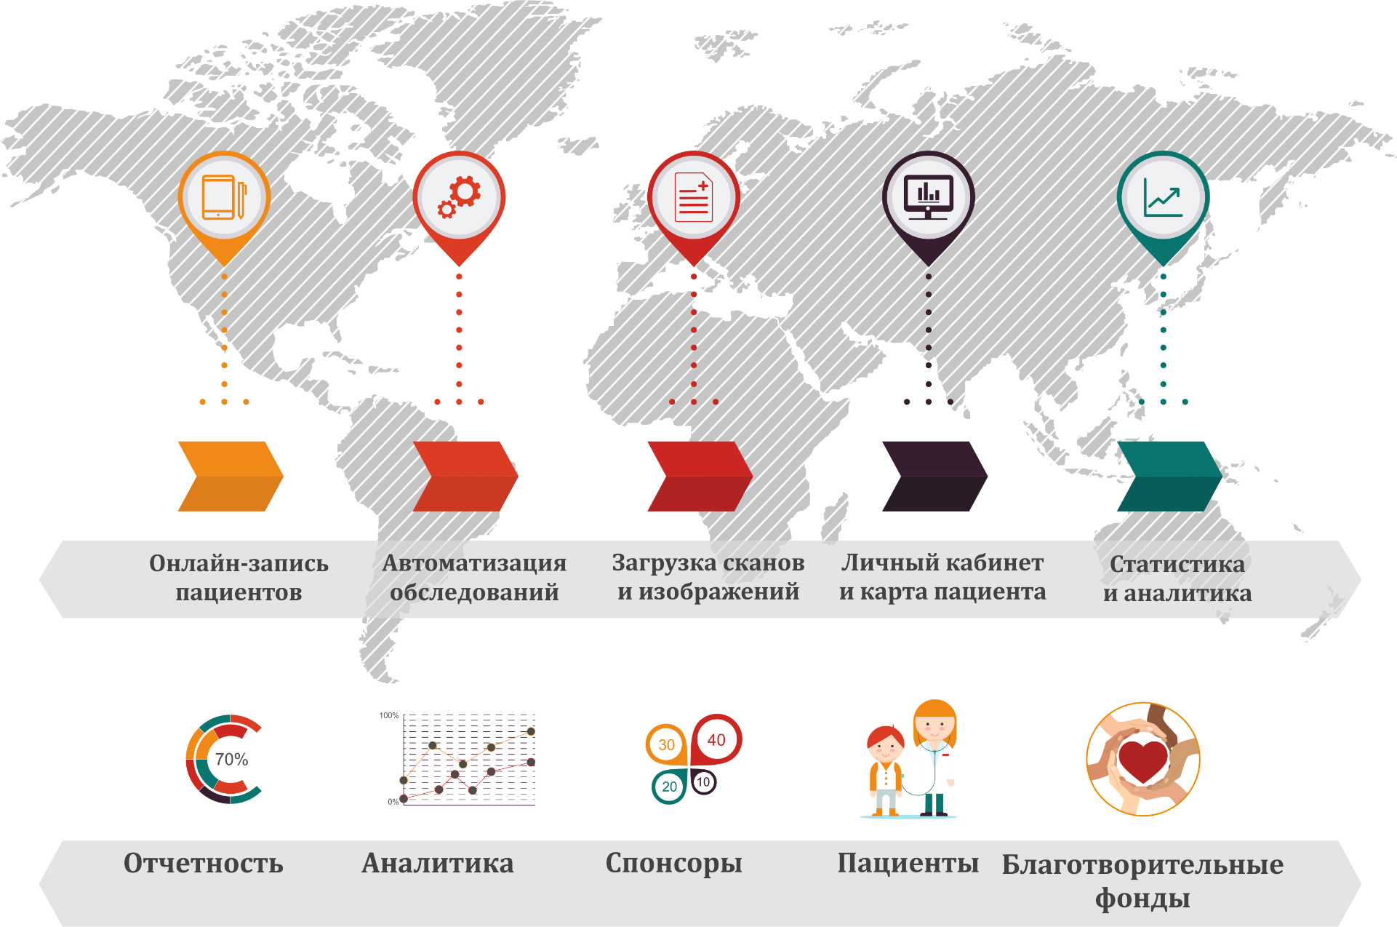
MEDSCREENING
Система выездных медицинских обследований

Slide 5
MEDSCREENING
Организаторы и Спонсоры
Полный контроль медицинских акций
Система аналитики и статистики
Коммуникации с участниками

Slide 6
MEDSCREENING
Организаторы и Спонсоры
Полный контроль медицинских акций
Система аналитики и статистики
Коммуникации с участниками

Slide 7
MEDSCREENING
Организаторы и Спонсоры
Полный контроль медицинских акций
Система аналитики и статистики
Коммуникации с участниками

Slide 8
MEDSCREENING
Администрация медицинских учреждений
Управление нагрузкой врачей
Контроль за потоками участников
Онлайн запись на приемы и обследования
Расписание врачей
Электронные карты участников
Взаимодействие с организаторами акции

Slide 9
MEDSCREENING
Администрация медицинских учреждений
Управление нагрузкой врачей
Контроль за потоками участников
Онлайн запись на приемы и обследования
Расписание врачей
Электронные карты участников
Взаимодействие с организаторами акции

Slide 10
MEDSCREENING
Администрация медицинских учреждений
Управление нагрузкой врачей
Контроль за потоками участников
Онлайн запись на приемы и обследования
Расписание врачей
Электронные карты участников
Взаимодействие с организаторами акции

Slide 11
MEDSCREENING
Врачи, Лаборатории анализов
Все врачебные специализации
Гибко настраиваемые интерфейсы
Шаблоны и справочники – избавление от рутины
Полная информация об участнике

Slide 12
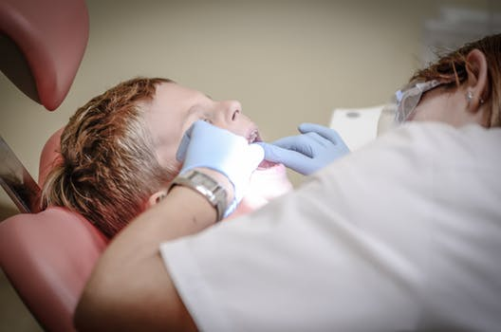
MEDSCREENING
Врачи, Лаборатории анализов
Все врачебные специализации
Гибко настраиваемые интерфейсы
Шаблоны и справочники – избавление от рутины
Полная информация об участнике

Slide 13
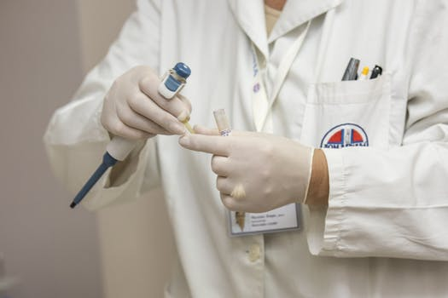
MEDSCREENING
Врачи, Лаборатории анализов
Все врачебные специализации
Гибко настраиваемые интерфейсы
Шаблоны и справочники – избавление от рутины
Полная информация об участнике

Slide 14
MEDSCREENING
Участники акций, обследований, медосмотров. Пациенты
Личный кабинет участника
Самостоятельная онлайн запись на акции
и приемы
Загрузка анализов, выписок и других
медицинских документов
Просмотр записей врачей, результатов
обследований, рекомендации по здоровью
и так далее
Ведение собственной медицинской карты
Взаимодействие с организаторами акции

Slide 15
MEDSCREENING
Участники акций, обследований, медосмотров. Пациенты
Личный кабинет участника
Самостоятельная онлайн запись на акции
и приемы
Загрузка анализов, выписок и других
медицинских документов
Просмотр записей врачей, результатов
обследований, рекомендации по здоровью
и так далее
Ведение собственной медицинской карты
Взаимодействие с организаторами акции

Slide 16
MEDSCREENING
Участники акций, обследований, медосмотров. Пациенты
Личный кабинет участника
Самостоятельная онлайн запись на акции
и приемы
Загрузка анализов, выписок и других
медицинских документов
Просмотр записей врачей, результатов
обследований, рекомендации по здоровью
и так далее
Ведение собственной медицинской карты
Взаимодействие с организаторами акции

Slide 17
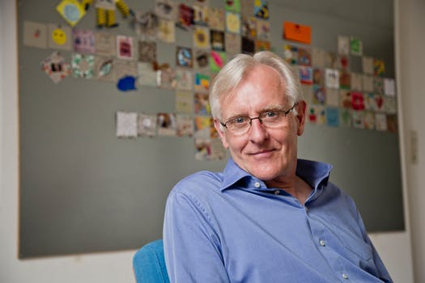
MEDSCREENING
Участники акций, обследований, медосмотров. Пациенты
Личный кабинет участника
Самостоятельная онлайн запись на акции
и приемы
Загрузка анализов, выписок и других
медицинских документов
Просмотр записей врачей, результатов
обследований, рекомендации по здоровью
и так далее
Ведение собственной медицинской карты
Взаимодействие с организаторами акции

Slide 18
MEDSCREENING
Участники акций, обследований, медосмотров. Пациенты
Личный кабинет участника
Самостоятельная онлайн запись на акции
и приемы
Загрузка анализов, выписок и других
медицинских документов
Просмотр записей врачей, результатов
обследований, рекомендации по здоровью
и так далее
Ведение собственной медицинской карты
Взаимодействие с организаторами акции

Slide 19
MEDSCREENING
IV Неделя ранней диагностики рака. Одинцово, Московская область, РФ
«Благодарим Финтехклаб за программу MEDSCREENING. Система очень помогла на нашей выездной акции по ранней диагностике рака с регистрацией участников, сбором, хранением и анализом информации. С вашей помощью мы в очередной раз доказали, сколько можно сделать и как можно помочь людям, работая в команде единомышленников и энтузиастов своего дела.»
Доктор Сомасундарам Субраманиан Евразийский противораковый фонд Eurasian Federation of Oncology (EAFO)

Slide 20
Спасибо!
Мы готовы ответить на ваши вопросы.

